Slide 1
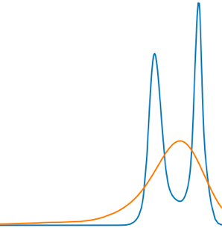
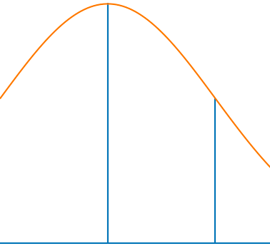
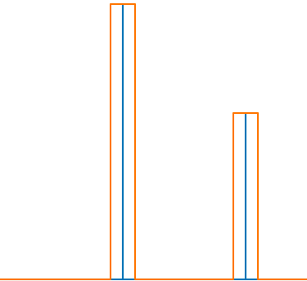
既存手法
特徴量n
問題点
特徴量1
．．．
離散値特徴量が扱えない
嗜好が特徴量値に
単調増加するという仮定
特徴量統合
上位から
推薦
コピュラ
アイテムのスコア
提案手法
カーネル密度推定
許容範囲フィルター
複雑な分布でも
推定可能に
誤推薦を修正
谷を抽出し
修正する
青線は真の離散分布
橙線が推定分布
青線は嗜好アイテムの価格分布
橙線が全アイテムの価格分布

